Slide 1

Magni
Von Steven Ou

Slide 2
Inhaltsverzeichnis
Ideen und Grund
Main Page
Underpages
Technische Probleme/Grenze

Slide 3
Ideen und Grund
Anime und Manga kombinieren
Derzeit keine wirkliche Webseite bzw. App
Eine funktionale App

Slide 4
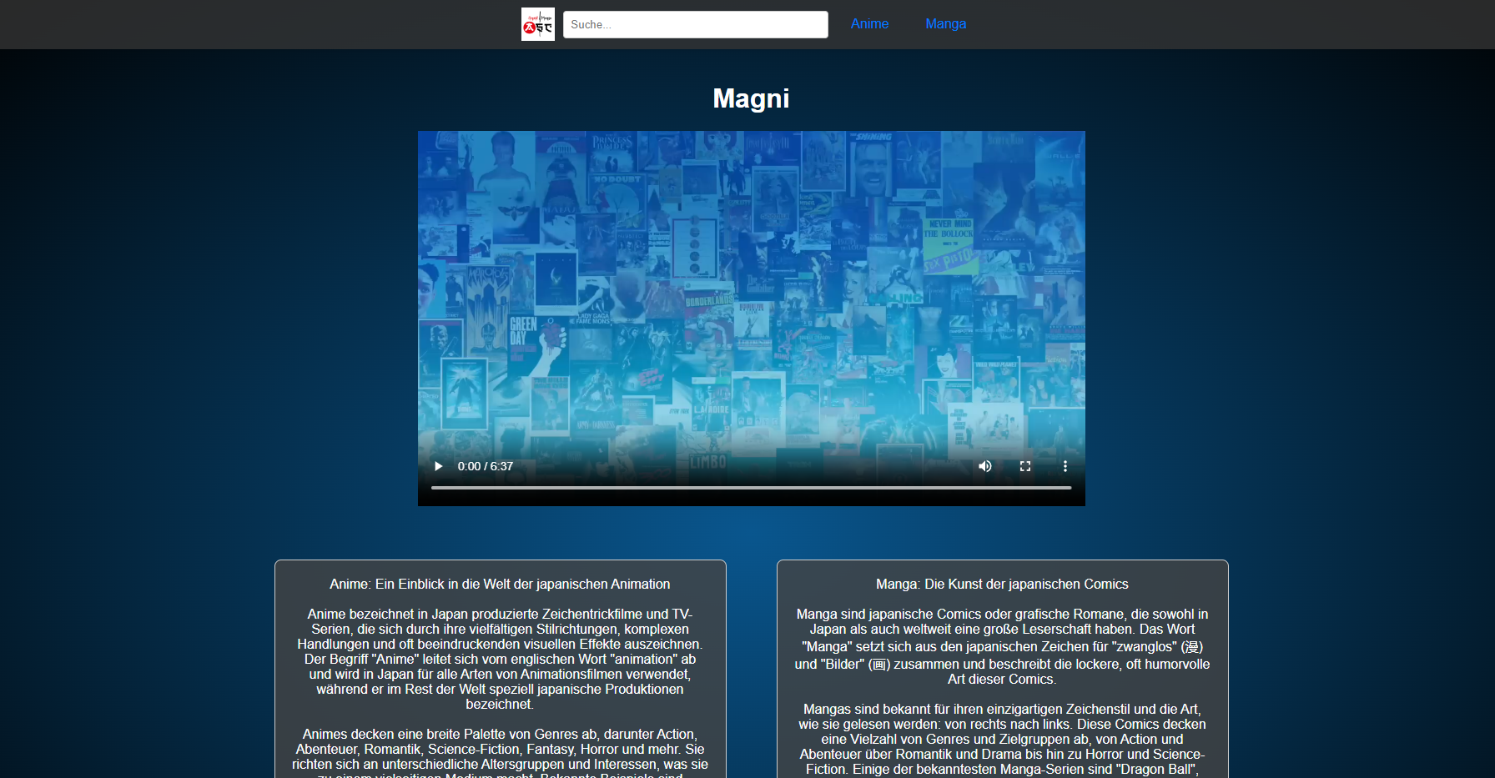
Main Page

Slide 5
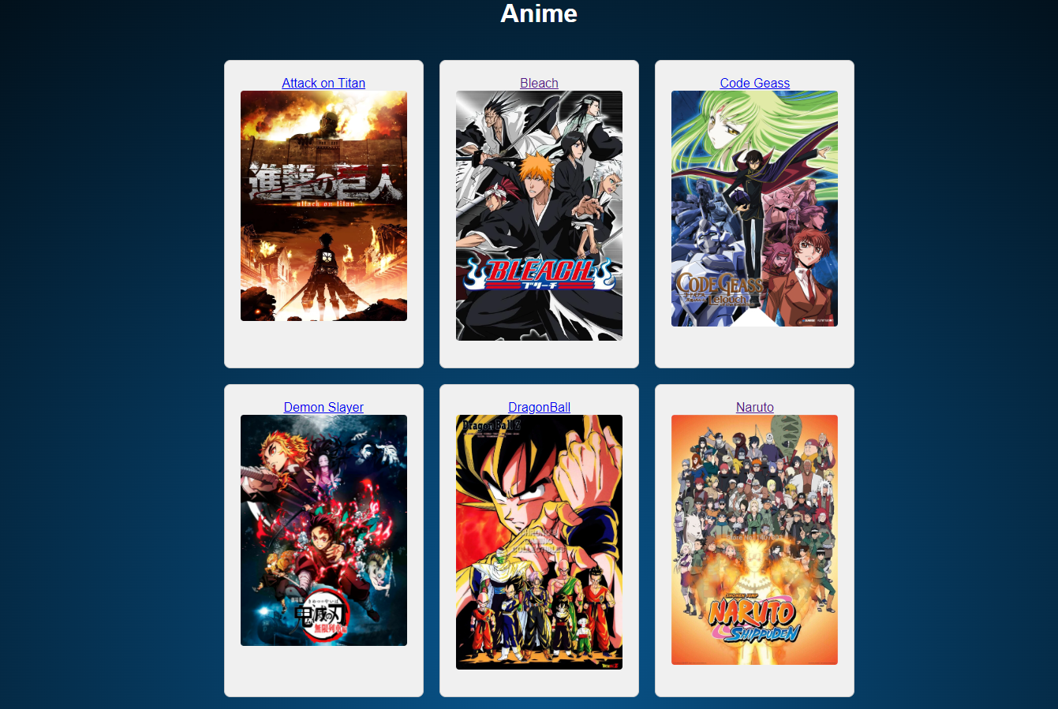
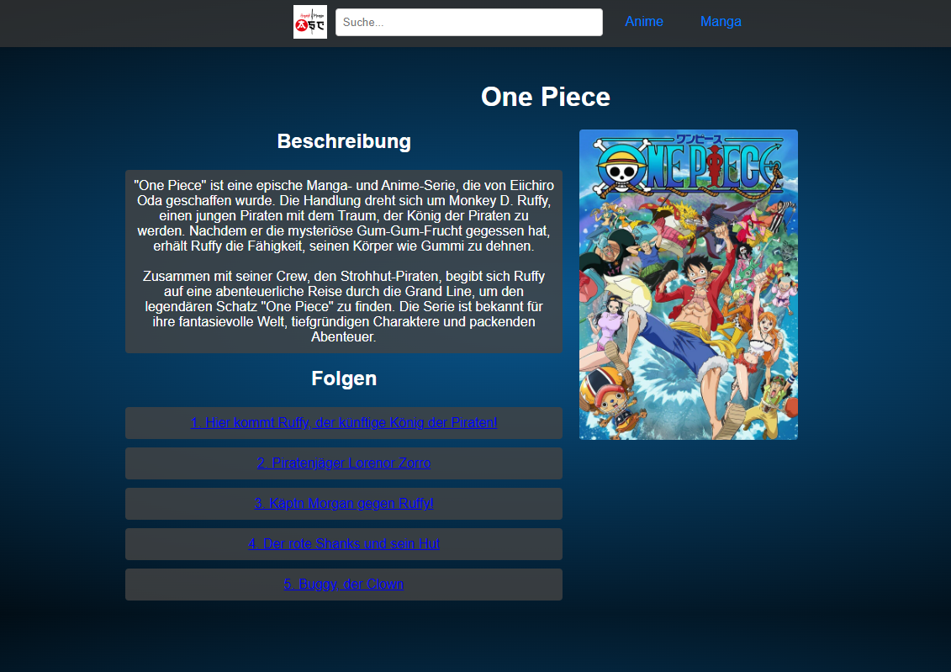
Underpages

Slide 6
Technische Grenze/Schwierigkeiten
Suchleiste
Design
Grid
Responsive Design

Slide 7
Danke für die Aufmerksamkeit

